Slide 1
PRILAGOBE ŽIVOTINJA NA SPECIFIČNE UVJETE STANIŠTA
Tekućice
Stajaćice
podzemlje

Slide 2
tekućice
Promjena abiotičkih faktora na longitudinalnom profilu
Brzina strujanja: lotička (tekućice) i lentička staništa (stajaćice)
Slojevito (laminarno) strujanje vode
  vodeni sloj neposredno uz podlogu; granični sloj

Slide 3
Prilagobe životinja na brzinu strujanja
Na mjestima gdje je brzina strujanja manja od 0,6 ms⁻¹ - nema posebnih prilagodbi
Brzina strujanja veća od 3,5 ms⁻¹ (bujične vode) – ne mogu se prilagoditi
Struktura podloge je u direktnoj vezi s brzinom strujanja vode (gornji tokovi – velika brzina – veliko kamenje)

Slide 4
Morfološke prilagodbe
1a. Leđno-trbušna spljoštenost
Ephemeroptera
Odonata
Coleoptera

Slide 5
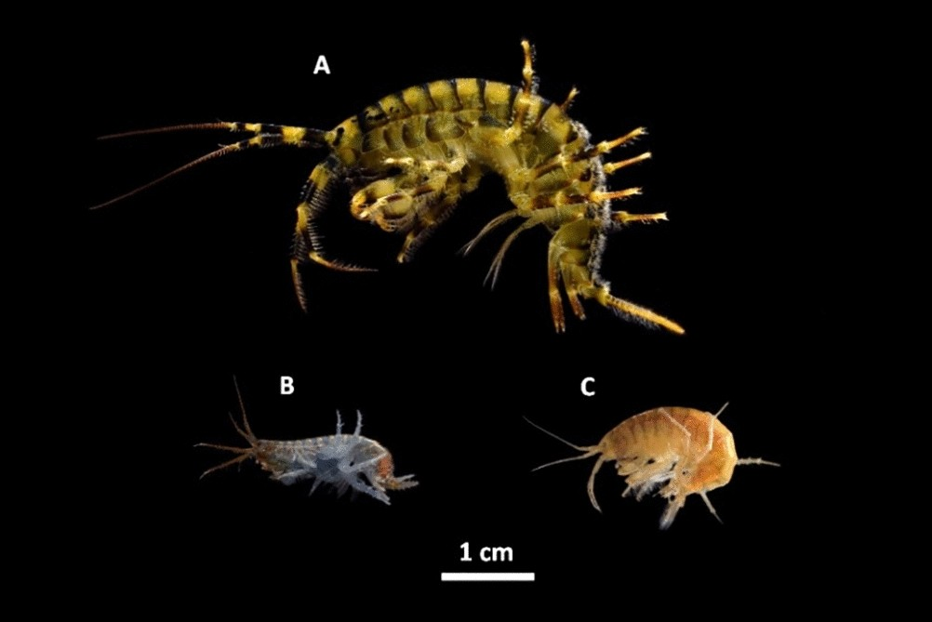
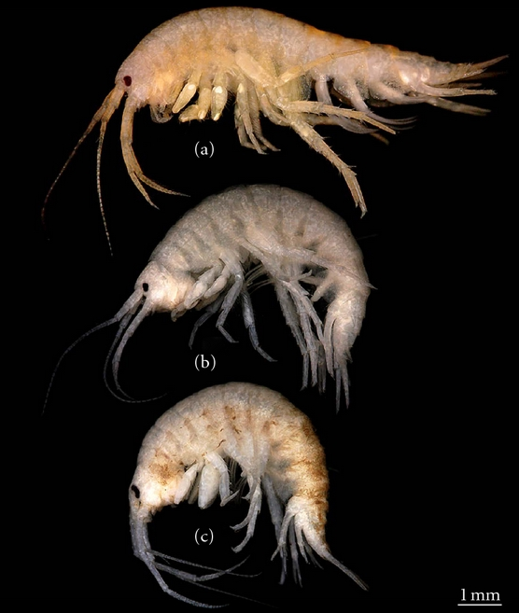
Morfološke prilagodbe
1b. Bočna spljoštenost - Amphipoda

Slide 6
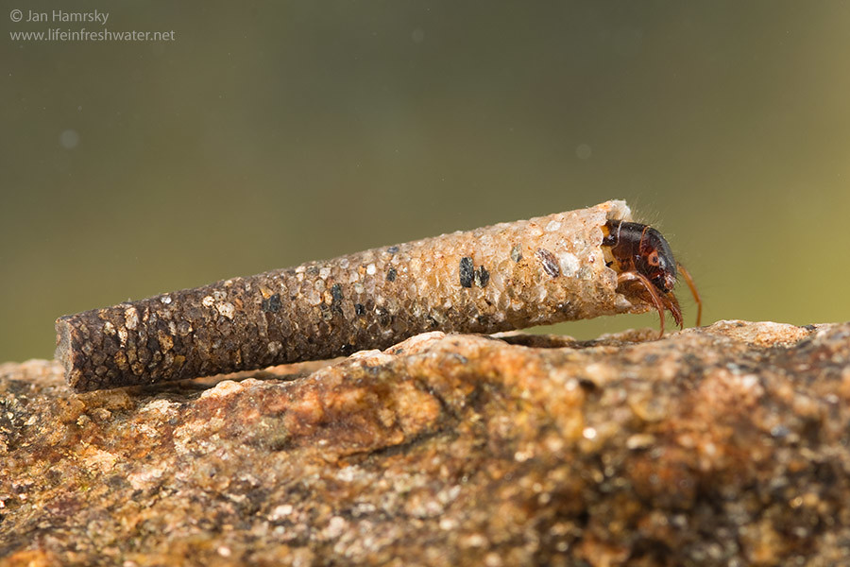
Morfološke prilagodbe
2. Hidrodinamičan oblik tijela i kućice
Ephemeroptera
Ancylus fluvitilis
Trichoptera

Slide 7
Morfološke prilagodbe
3. Organi za pričvršćivanje
  prijanjalke
Liponeura sp. (Blephariceridae; Diptera)
Ephemeroptera

Slide 8
Morfološke prilagodbe
Rhyacophilidae, Trichoptera
Panđice na zatku
3. Organi za pričvršćivanje
  kukice, panđice…
Tarzalne panđice
Simuliidae, Diptera
Analni tergit
Plecoptera
Ephemeroptera

Slide 9
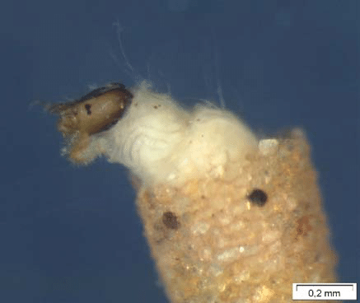
Morfološke prilagodbe
4. Balast
Trichoptera - kućice
Helicopsychidae
Glossosomatidae
Limnephilidae
Goeridae

Slide 10
Morfološke prilagodbe
5. Dlakavost
Ephemera sp. (Ephemeroptera)
Plecoptera

Slide 11
Morfološke prilagodbe
6. Prilagobe vezane uz prehranu
Simuliidae (Diptera)

Slide 12
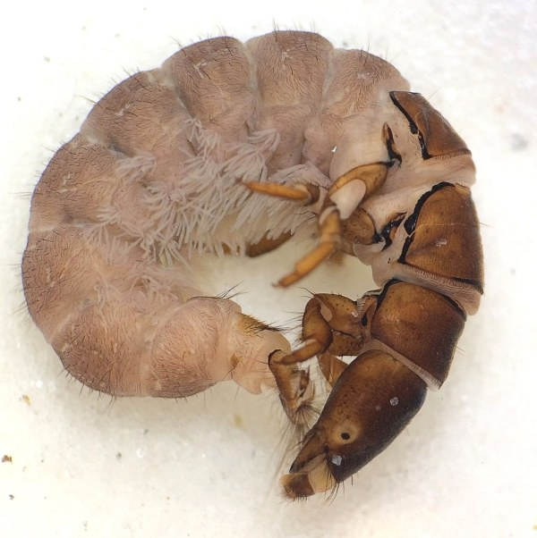
Morfološke prilagodbe
6. Prilagodbe vezane uz prehranu
Trichoptera, Hydropsychidae

Slide 13
Morfološke prilagodbe
6. Prilagodbe vezane uz prehranu
Trichoptera, Polycentropodidae

Slide 14
Morfološke prilagodbe
6. Prilagodbe vezane uz prehranu
Trichoptera, Brachycentrus sp.
Trichoptera, Drusus chrysotus

Slide 15
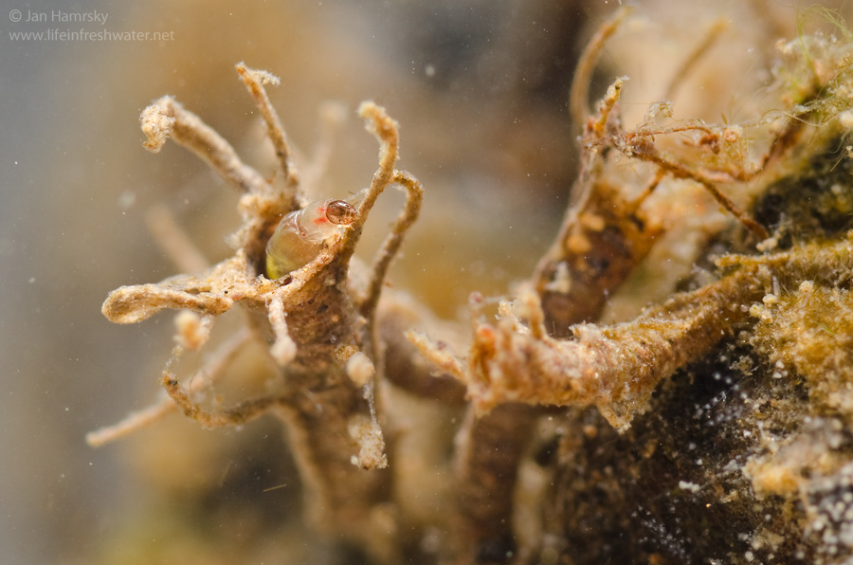
Morfološke prilagodbe
6. Prilagodbe vezane uz prehranu
Chironomidae, Rheotanytarsus sp.

Slide 16
Etološke prilagodbe
Puzanje uz dno
Drift
Pozitivna reotaksija
Gradnja mrežica za lov, kućica
Zakopavanje u sediment
Trichoptera
Rhitrogena sp. (Ephemeroptera)

Slide 17
Stajaćice
Životna područja i zajednice
Promjena abiotičkih faktora:
  sezonski
  u stupcu vode
Bental
Limnion
Bentos
Plankton
Nekton

Slide 18
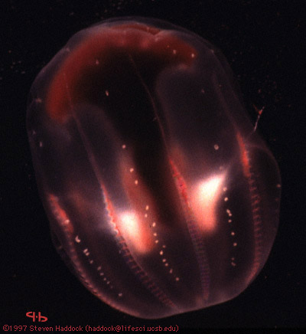
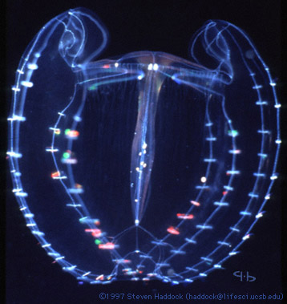
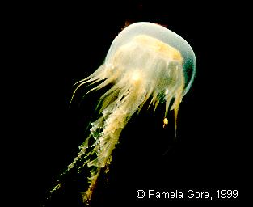
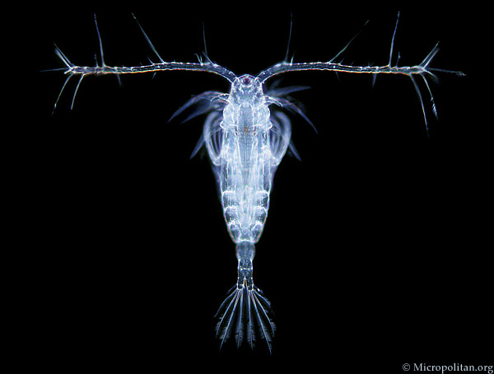
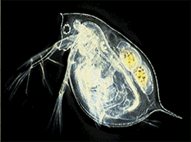
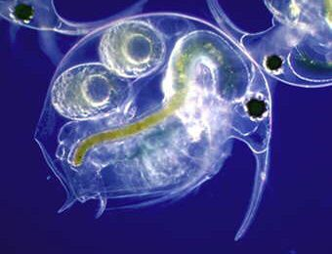
Scyphozoa
Bathyctena (Ctenophora)
Deiopea sp. (Ctenophora)
Daphnia ambigua (Cladocera)
Bosmina longirostris
(Cladocera)
Copepoda

Slide 19
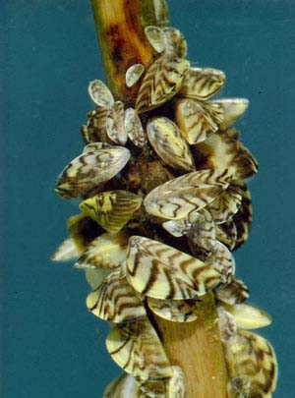
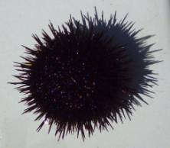
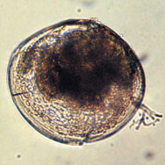
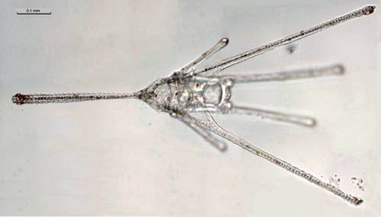
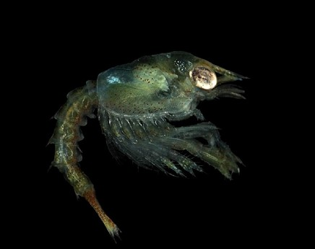
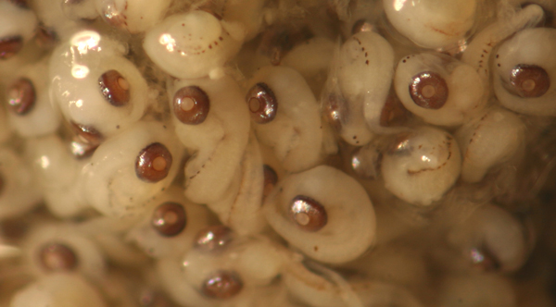
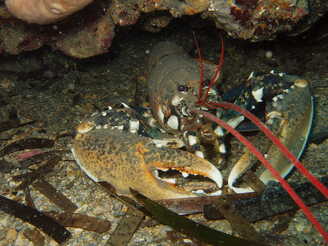
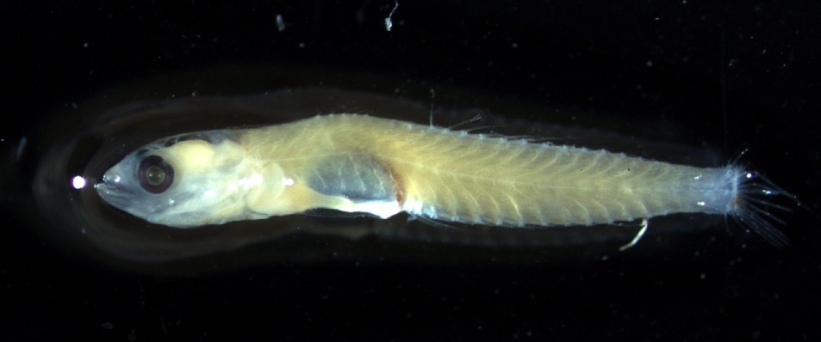
Echinocardium cordatum
Dreissena polymorpha
planktonska jaja
i ličinke riba
Homarus gammarus

Slide 20
Prilagodbe na planktonski način života
Smanjenje specifične težine tijela
  povećana količina vode
  uklopine masti i ulja
  redukcija skeleta
  mjehurići plina
Povećanje otpora vodi – dugi tjelesni nastavci
Aktivno gibanje
Physophora hydrostatica (Siphonophora)
Porpita sp. (Hydrozoa)
Diacria sp. (Pteropoda)

Slide 21
podzemlje
Podzemna staništa
  Kopnena podzemna staništa
  (kopneni intersticij, staništa ulaznih (sumračnih) špiljskih područja, staništa špiljske tame)
  Vodena podzemna staništa
  (intersticijska vodena staništa, vode podzemnih špilja)

Slide 22
podzemlje
Ekološka klasifikacija podzemne (kavernikolne) faune
  TROGLOBIONTI su vrste ili populacije bez očiju, depigmentirane i dugih tjelesnih privjesaka koje stalno žive u podzemlju.
  TROGLOFILI naginju na trajno ili povremeno nastanjivanje podzemnih staništa no vezani su za površinu zbog hranjenja ili drugih bioloških potreba.
  TROGLOKSENI su vrste koje se samo sporadično pojavljuju u podzemlju (slučajni prolaznici).
Croatobranchus mestrovi (Erpodellidae)
Titanetes dahli (Isopoda)

Slide 23
PODzemlje
Morfološko-anatomske i ekološko-fiziološke prilagodbe
  Dugovječnost
  Nizak stupanj reprodukcije
  Usporeni metabolizam
  Produženje trajanja razvojnih stadija
  Izduženo tijelo
  Depigmentiranost
  Anoftalmija
Niphargus sp. (Amphipoda)
Proteus anguinus (Amphipoda)

Slide 24
depigmentiranost

Slide 25
Troglocaris anophtalmus – potpuna redukcija organa za vid (anoftalmija)

Slide 26
Intersticijske stigobiontne životinje

Slide 27
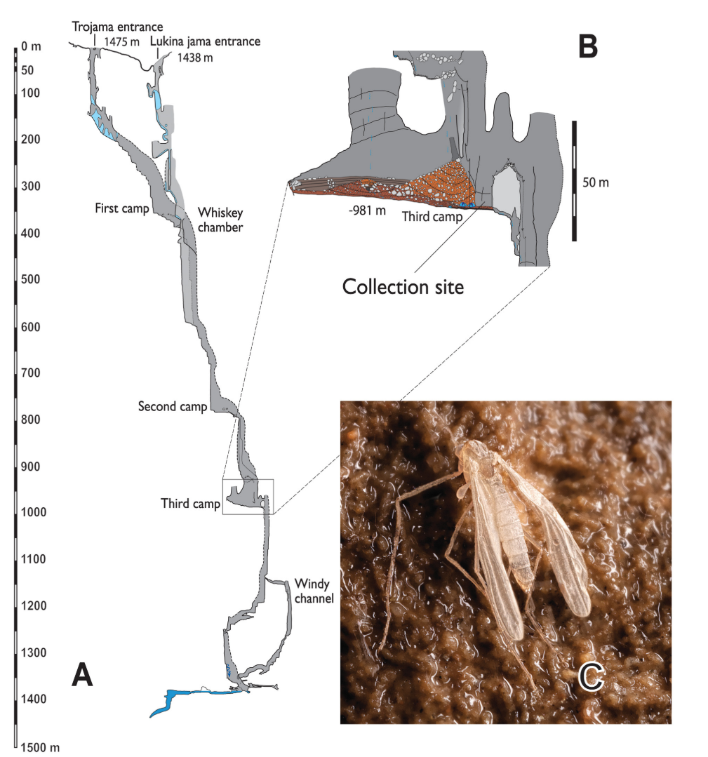
Troglocladius hajdi, Chironomidae – Lukina jama, 2013.
Prvi zabilježeni leteći troglobiont
980 m ispod površine
Andersen et al. 2016.

